Slide 1
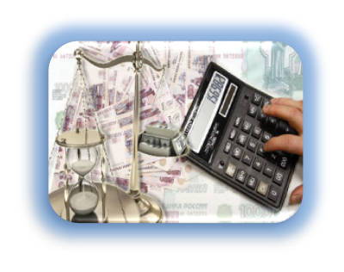
Tema:6 Goşulan baha üçin salgyt.
6.1. Goşulan baha üçin salgydy töleýjiler. Salgyt salynýan we
salynmaýan amallar.
6.2. Goşulan baha üçin salgydyň binýadynyanyklamak
maksady bilen harytlaryň ýerleşdirilendigini, işleriň ýerine
ýetirilendigini we hyzmatlaryň amal edilendigini
kesgitlemegiň tertibi.

Slide 2
6.1 Goşulan baha üçin salgydy töleýjiler. Salgyt
salynýan we salgyt salynmaýan amallar
Türkmenistanyň salgyt kanunçylygynda göz öňünde tutulan salgyt salynýan amallar geçirilen halatlarynda edara görnüşli we şahsy taraplar – hususy telekeçiler goşulan baha üçin salgydy töleýjiler diýlip ykrar edilýär. 1­-nji şekilde görkezilýän taraplar goşulan baha üçin salgydyň töleýjilerine degişli däl.

Slide 3
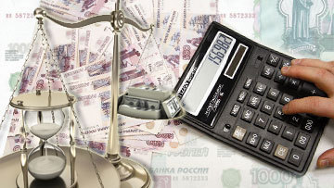

Slide 4
2-­nji şekilde şekillendirilýän amallar salgyt salynýan amallar diýlip kabul edilýär.
Salgyt salynmaýan amallara şu aşakdakylar degişlidirler:
1. Amallaryň numizmatika maksady ýok bolsa, Türkmenistanyň Merkezi bankynyň tabşyrygy boýunça edara görnüşli tarapyň taýýarlan puluny ýerleşdirilmegi bilen baglanyşykly bolmadyk, puly saklamak, inkassasiýa etmek boýunça hyzmat bolup durmaýan halatlarynda, kanuny töleg serişdesi bolup durýan daşary ýurt pullarynyň, pullaryň, banknotlaryň dolanyşygy.
(Нумизма́тика (от лат. numisma, nomisma, numismatis — «монета» ← др.-греч. — вспомогательная историческая наука о монетах как о вещественных памятниках культуры.)

Slide 5
2. Kärhana paýly gatnaşmak hukugyny aýrybaşgalamak bilen gymmat bahaly kagyzlaryň dolanyşygy. Dellalçylyk we araçyllyk hyzmatlary bu dolanyşyga goşulmaýar;
3. Kredit (ssuda) bermek we şolar boýunça göterimleri almak.
4. Edara görnüşli tarap üýtgedilip guralanda onuň hukuk mirasdüşerine şol edara görnüşli tarapyň esasy serişdelerini, maddy däl aktiwlerini we beýleki emläklerini muzdsuz bermek.
5. Döwlet häkimiýeti we dolandyryş, ýerine ýetiriji häkimiýet we ýerli öz­özüňi dolandyryş edaralarynyň çözgüdi boýunça emläkleri muzdsuz bermek.

Slide 6
6. Telekeçi däl edara görnüşli taraplara, döwlet häkimiýeti we ýerli öz­özüňi dolandyryş edaralaryna harytlar muzdsuz berlende (işler muzdsuz ýerine ýetirilende we hyzmatlar amal edilende).
7. Haýyr­yhsan (haýyt sahabat?) guramalary tarapyndan harytlar muzdsuz berlende, işler muzdsuz ýerine ýetirilende we hyzmatlar amal edilende.
8. Ynsan perwerlik we haýyr­yhsan kömegi hökmünde harytlar muzdsuz berlende (işler muzdsuz ýerine ýetirilende we hyzmatlar amal edilende).

Slide 8
9. Döwlet ýa­da jemgyýetçilik hajatlary üçin ýa­da ýeriň, medeni gymmatlyklaryň bolmalysy ýaly peýdalanylmaýandygy sebäpli döwlet häkimiýeti we dolandyryş, ýerine ýetiriji häkimiýet we ýerli öz­özüni dolandyryş edaralarynyň çözgütleri boýunça alynmaga degişli ýer böleginde ýerleşýän emläkler aýrybaşgalananda.
10. Miras alynýan emlägi bolan eýeçilik hukugy döwletiň haýryna mejbury alnanda, döwletiň haýryna geçirilende ýa­da başga birine berlende, şeýle hem eýesiz galan emläk döwlet tarapyndan kabul edilende.

Slide 9
11. Daşary ýurt döwletleri, halkara guramalary, şahsy adamlar tarapyndan Türkmenistana berilýän halkara ynsanperwer, maliýe we tehniki kömegiň we kreditleriň (karzlaryň) maksatnamalarynyň hem­de taslamalarynyň çäklerinde harytlary ýerleşdirmek, işleri ýerine ýetirmek, hyzmatlary amal etmek. Bu aýdylanlar 3­nji şekilde görkezilen taraplara degişlidir.
12. Telekeçi däl edara görnüşli taraplar, döwlet häkimiýet we dolandyryş, ýerine ýetiriji ýerli häkimiýet we ýerli öz­özüni dolandyryş edaralary tarapyndan peýda almak maksady bolmazdan harytlar ýerleşdirilende, işler ýerine ýetirilende, hyzmatlar amal edilende.

Slide 11
13. Işleri ýerine ýetirmegiň (hyzmatlary amal etmegiň) hökmanlygy Türkmenistanyň kanunçylygy bilen bellenilen halatlarynda, işiň belli bir ugrunda olaryň üstüne ýüklenilen aýratyn wezipeleri ýerine ýetirmegiň çäklerinde döwlet häkimiýet we dolandyryş, ýerine ýetiriji ýerli häkimiýet we ýerli öz­özüni dolandyryş edaralaryň işleri ýerine ýetirende (hyzmatlar amal edilende). Bu aýdylanlar hususan­da döwlet ýangyna garşy göreş gullugynyň hyzmatlaryny, gümrük hyzmatlaryny, harytlary (işleri, hyzmatlary) güwälendirmek boýunça hyzmatlary, beýleki şular ýaly işleri we hyzmatlary özünde jemleýär.
14. Harytlary (işleri, hyzmatlary) ýerleşdirmek baradaky ylalaşykdan gelip çykýan taraplara hukugy ilkibaşdan bermek ýa­da görkezilen talaplaryň kanun esasynda başga tarapa geçmegi.
Türkmenistanyň salgyt kanunçylygyna laýyklykda ýerleşdirilýän ýa­da ýerleşdirmäge niýetlenilen emläk, elektrik we ýylylyk energiýasy, gaz, suw haryt hökmünde ykrar edilýär.

